Slide 1

2015
Έτος φωτός

Slide 2
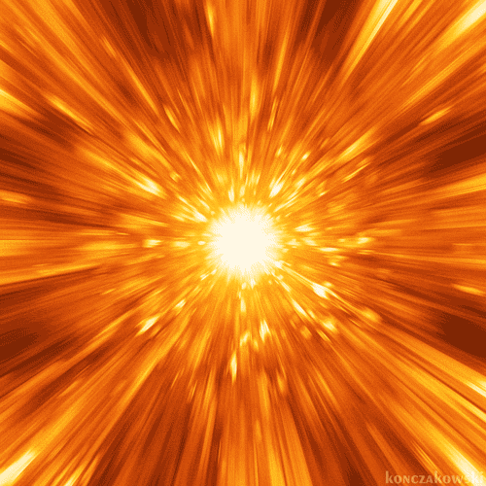
Η φύση του φωτός

Slide 3

Στο λίγο φως των αστεριών
εδιάβηκε η ζωή μου...
Να κάνω ευχές μήπως βρεθείς
κάποια στιγμή μαζί μου...
(κρητική μαντινάδα)
«Ο ήλιος ο ηλιάτορας»
ποίημα του Οδυσσέα Ελύτη,
του ποιητή του φωτός.
Φως, περισσότερο φως.
Γκαίτε
Η ταχύτητα του φωτός
είναι σταθερή στο κενό.
Φως στο Τούνελ
(τηλεοπτική εκπομπή)
Στην καθημερινή γλώσσα η χρήση της λέξης φως παρουσιάζει μεγάλη ποικιλία.
Άπλετο φως στο έργο του Ομήρου.
Φως ιλαρόν.

Slide 4

Το ΦΩΣ. Ουάου!
Ποιες είναι οι πηγές για το φως;
Υπάρχουν πολλά διαφορετικά είδη πηγών φωτός …

Slide 5
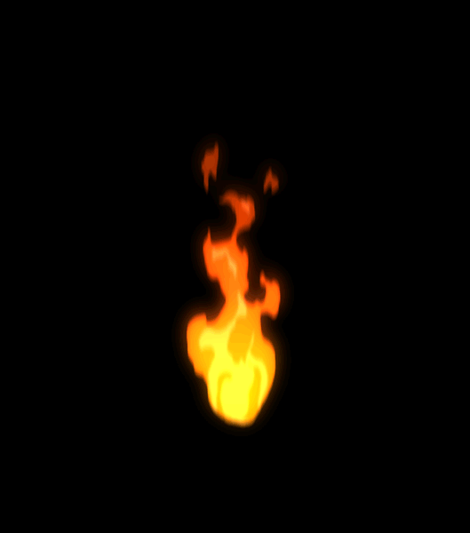
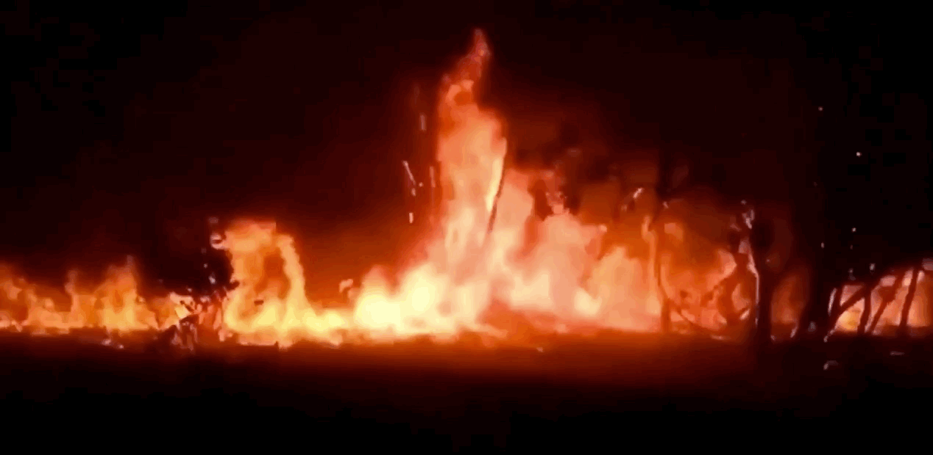
Aπό μια μικρή φωτιά …
… έως μια τεράστια πυρκαγιά

Slide 6
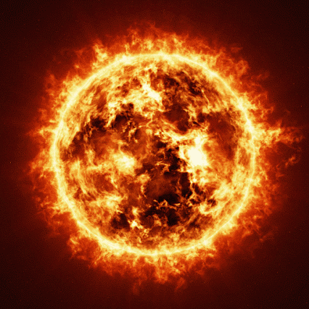
Ο Ήλιος (του ηλιακού μας συστήματος)

Slide 7
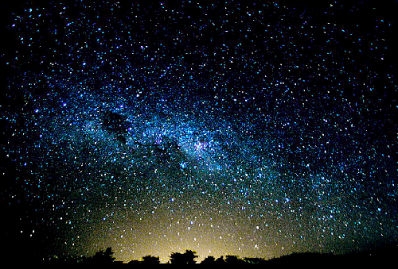
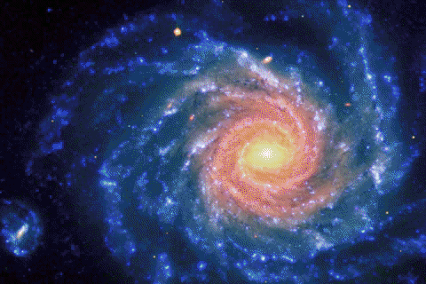
Τα Αστέρια (και οι Γαλαξίες)

Slide 8
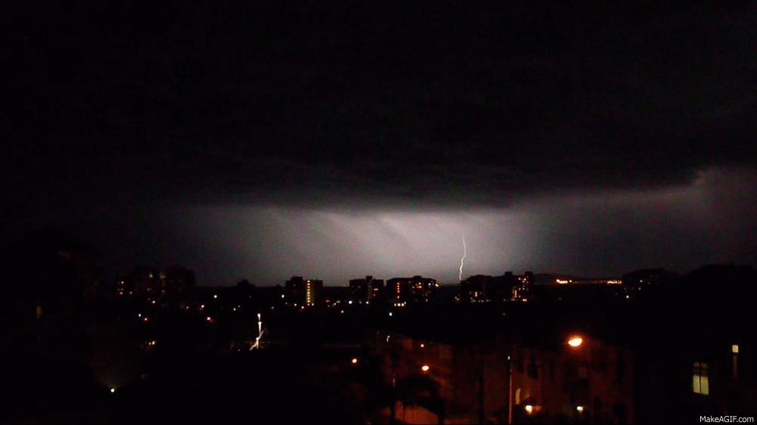
Οι Κεραυνοί και οι Αστραπές

Slide 9
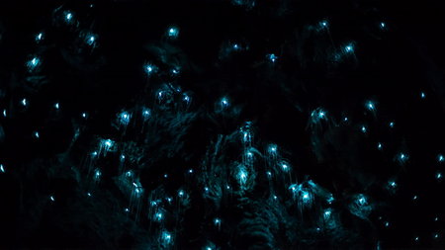
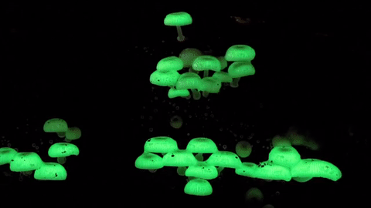
Κάποιοι Ζωντανοί Οργανισμοί (πυγολαμπίδες, σκουλήκια, μανιτάρια)

Slide 10
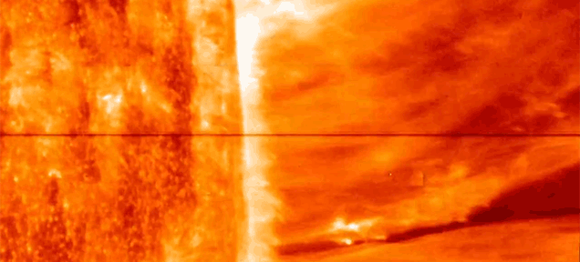
Ο ήλιος του πλανητικού μας συστήματος είναι η κύρια πηγή φυσικού φωτός για τους οργανισμούς στη Γη.

Slide 11
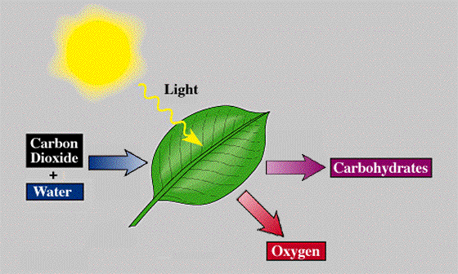
φωτοσυνθέτουν
Με την ηλιακή ενέργεια τα φυτά ………………………………….
Φως
CO₂
Υδατάνθρακες
H₂O
Οξυγόνο

Slide 12
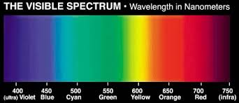
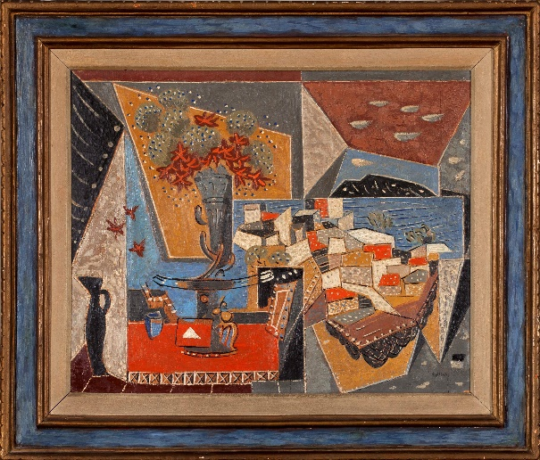
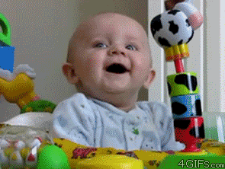
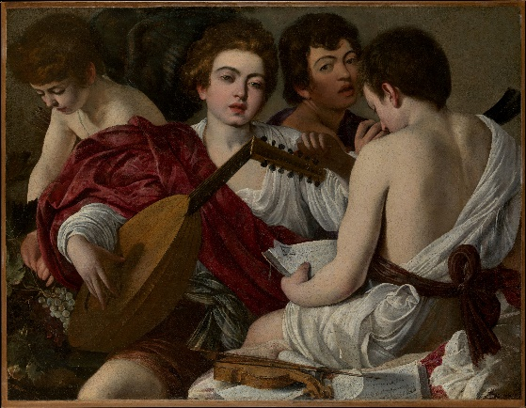
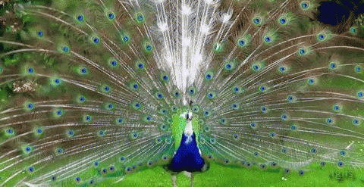
Με το φως μπορούμε να βλέπουμε
Ορατό φάσμα φωτός
Caravaggio
Γιάννης Μόραλης

Slide 13

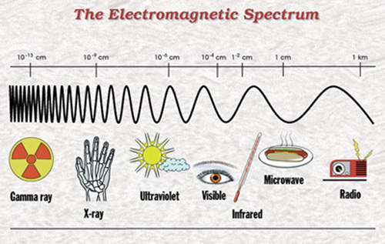
Με το φως μπορούμε να επικοινωνούμε
Το ηλεκτρομαγνητικό φάσμα
Μικροκύματα
Ακτίνες γ
Υπεριώδης
Ορατό
Ραδιοκύματα
Ακτίνες Χ
Υπέρυθρη

Slide 14

Με το ΦΩΣ έχουμε ΖΩΗ
Banksy

Slide 15
Τελικά, τι είναι το φως;
Πίσω από αυτή την ερώτηση κρύβονται πολλές διαφορετικές ερμηνείες, που έχουν διατυπωθεί στη διάρκεια της ανθρώπινης αναζήτησης.
Ας δούμε το θέμα μέσα από κάποιες απόψεις που έχουν διατυπωθεί από τους αρχαίους Έλληνες φιλοσόφους μέχρι τα νεότερα χρόνια.

Slide 16
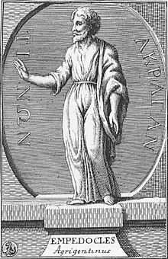
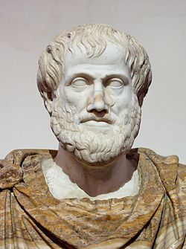
Εμπεδοκλής
(490 π.Χ. – 430 π.Χ.)
Αριστοτέλης
(384 π.Χ. – 322 π.Χ.)
Ο Εμπεδοκλής και ο Αριστοτέλης ήδη από τον 5^{ο} αιώνα π.Χ. είχαν αντιληφθεί και διατυπώσει την άποψη ότι
το φως είναι τροχιές πολύ μικρών αόρατων σωματιδίων που εκπέμπει ο ήλιος και κάθε φωτεινή πηγή (σωματιδιακή φύση).
Η κίνησή του μας διαφεύγει λόγω της μεγάλης ταχύτητάς του.

Slide 17
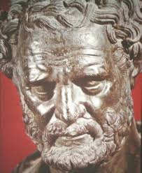
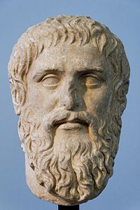
Δημόκριτος
(460π.Χ. – 370 π.Χ.)
Πλάτων
(427 π.Χ. – 347 π.Χ.)
Κατά τον Δημόκριτο,
τα αόρατα σωματίδια του φωτός
εκπέμπονται από τα φωτεινά σώματα
και προσπίπτουν
στο μάτι του παρατηρητή.
Κατά τον Πλάτωνα, μπορούμε να βλέπουμε επειδή
το απαλό φως που προέρχεται από το μάτι ενώνεται με το φως της ημέρας
και δημιουργούν μια ομοιογενή ουσία.

Slide 18
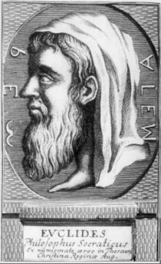
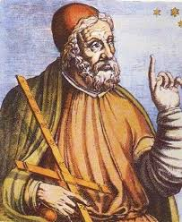
Ευκλείδης
(325 π.Χ. – 265 π.Χ.)
Πτολεμαίος Κλαύδιος
(100μ.Χ. – 170 μ.Χ.)
Κατά τον Ευκλείδη που ακολουθεί την πλατωνική παράδοση, η όραση προκαλείται από
δέσμη φωτεινών ακτίνων που
ξεκινά από το μάτι.
Κατά τον Πτολεμαίο,
η οπτική ακτίνα κινείται ευθύγραμμα.
Εξέτασε το φαινόμενο της οφθαλμαπάτης, προανήγγειλε τους νόμους της ανάκλασης και ασχολήθηκε με την αστρονομική διάθλαση.

Slide 19
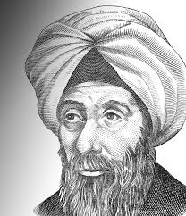
Αλχαζέν
(965 μ.Χ. – 1040 μ.Χ.)
Ο πολύ σημαντικός Άραβας αστρονόμος Αλχαζέν,
συμφωνούσε
με τις απόψεις των Πυθαγορείων, του Δημόκριτου και του Αριστοτέλη.
Πειραματίστηκε με το φως και την όραση
θέτοντας τις βάσεις της σύγχρονης Οπτικής. Παράλληλα υποστήριζε ότι η επιστήμη πρέπει να βασίζεται τόσο στο πείραμα όσο και στα φιλοσοφικά επιχειρήματα.

Slide 20
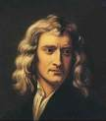
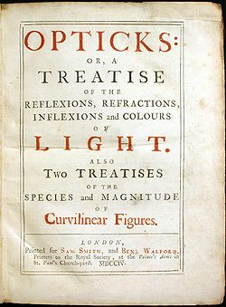
Οι επόμενοι αιώνες πέρασαν με την κυριαρχία των απόψεων του Αριστοτέλη, μέχρι το 1675 όταν ο
Isaac Newton (1643 – 1727)
παρουσίασε το βιβλίο του OPTICKS.
Εκεί ερμήνευσε την ανάκλαση και τη διάθλαση δεχόμενος τη σωματιδιακή φύση του φωτός.

Slide 21
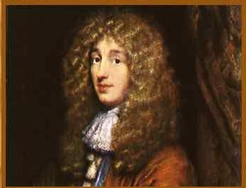
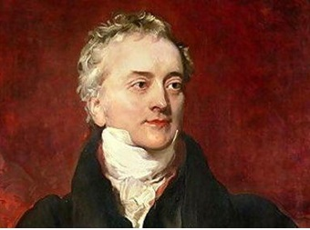
Πρώτος ο
και αργότερα ο
Christian Huygens
(1629 – 1695)
Thomas Young
(1773 – 1829)
ερμήνευσαν τα φαινόμενα της περίθλασης και της συμβολής, δεχόμενοι την κυματική φύση του φωτός και ότι διαδίδεται με εγκάρσια κύματα.

Slide 22
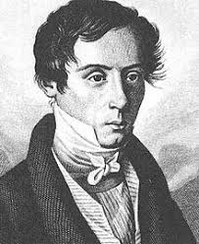
Κι έτσι, φτάνουμε στο 1815, όταν ο Γάλλος
Augustin Fresnel
(1878 – 1827)
με ένα πείραμα έδειξε ότι το φως παρουσιάζει φαινόμενα συμβολής, ενισχύοντας αποφασιστικά την άποψη για την κυματική φύση του φωτός.

Slide 23
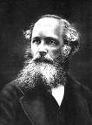
Κι έπειτα, το 1865 ήρθε ο
James Clerk Maxwell (1831 – 1879)
ο οποίος με μια σειρά 4 εξισώσεων ενοποίησε τον ηλεκτρισμό, τον μαγνητισμό, την οπτική και απέδειξε θεωρητικά ότι το φως είναι εγκάρσια ηλεκτρομαγνητικά κύματα.

Slide 24
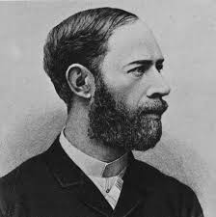
Λίγο αργότερα, το 1887, ο
Heinrich Rudolf Hertz (1857 – 1894)
απέδειξε πειραματικά την ορθότητα της θεωρίας του Maxwell παράγοντας κύματα της ίδιας φύσης με αυτή του φωτός, με τη βοήθεια ταχέων ηλεκτρικών ταλαντώσεων.

Slide 25
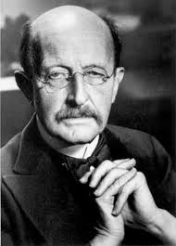
Με την είσοδο του 20^{ου} αιώνα, το 1900, ο
Max Planck (1858 – 1947)
μελετώντας το πρόβλημα του μέλανος σώματος, διατύπωσε τη θεωρία των κβάντα (σωματιδιακή φύση του φωτός), για να ερμηνεύσει την ακτινοβολία που παράγει ένα θερμαινόμενο σώμα.

Slide 26
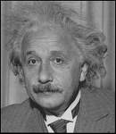
Λίγο μετά, το 1905, ο
Albert Einstein
(1879 – 1955)
στηριγμένος στις απόψεις του Planck ερμήνευσε το φωτοηλεκτρικό φαινόμενο, δεχόμενος τη σωματιδιακή φύση του φωτός (φωτόνια).

Slide 27
Τελικά, σήμερα τι πιστεύουμε για τη φύση του φωτός;
Σήμερα μπορούμε να πούμε ότι το δίλημμα “σωματίδιο” ή “κύμα” έχει ξεπεραστεί.
Το φως παρουσιάζει διπλή συμπεριφορά, σωματιδιακή και κυματική, ανάλογα με την περίσταση (όχι ταυτόχρονα).
Οι δύο φύσεις είναι συμπληρωματικές. Η μία δεν αναιρεί την άλλη.

Slide 28
Για να ερμηνευτούν φαινόμενα που αφορούν τη διάδοση του φωτός (συμβολή, περίθλαση, πόλωση) δεχόμαστε ότι το φως έχει κυματική φύση.
Για να ερμηνευτούν φαινόμενα που αφορούν την εκπομπή, την απορρόφηση του φωτός και την αλληλεπίδρασή του με την ύλη, δεχόμαστε ότι το φως είναι ρεύμα σωματιδίων (φωτονίων),
π.χ. φωτοηλεκτρικό φαινόμενο.

Slide 29

Η διπλή φύση λίγο… διαφορετικά

Slide 30
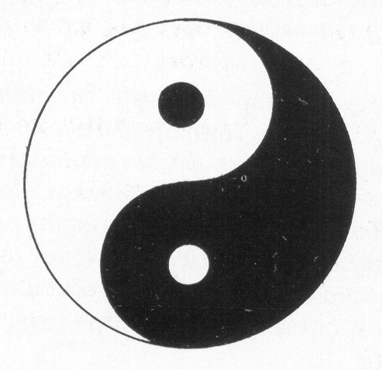
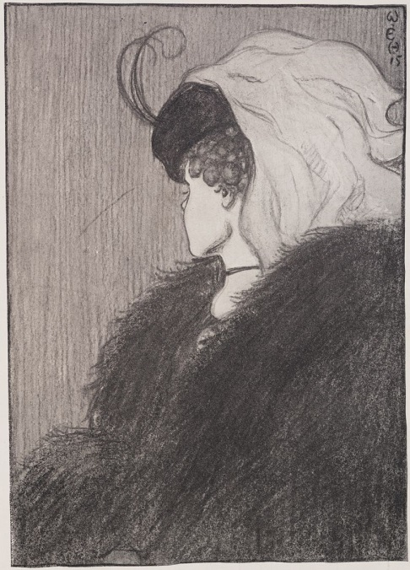
Το διάγραμμα γιν-γιανγκ, που δεσπόζει στους πολιτισμούς της Ανατολής, επέλεξε ο Niels Bohr ως οικόσημο για να συμβολίσει την αρχή της συμπληρωματικότητας.
Το 1915 ο σχεδιαστής William Ely Hill δημοσίευσε στο σατιρικό περιοδικό Puck το σκίτσο “Η γυναίκα μου και η πεθερά μου”. H διπλή φύση εκφρασμένη στο ίδιο σχέδιο με μια νέα και μια ηλικιωμένη γυναίκα.
(Αν κοιτάξετε προσεκτικά, θα δείτε στο σχέδιο να εικονίζονται μια νέα και μια γριά γυναίκα).

Slide 31
Επειδή το θέμα της διπλής φύσης του φωτός παρουσιάζει ιδιαίτερο ενδιαφέρον, παραθέτω μερικές υπερσυνδέσεις ό,που μπορείτε να βρείτε περισσότερες απόψεις για τη φύση του φωτός.
Στην ιστοσελίδα Wikipedia.
Στην ιστοσελίδα του physics4u.
Στην ιστοσελίδα της Τίνας Νάντσου.
Στην ιστοσελίδα «QUANTUM MADE SIMPLE» (βίντεο).
Στην ιστοσελίδα του Astrovox.
Στην ιστοσελίδα Αντικλείδι.
Στην ιστοσελίδα «A Fire Of Uncommon Velocity».
Στην ιστοσελίδα του micro.magnet.
Και μια λίγο …διαφορετική άποψη από τον Θρασύβουλο Μαχαίρα διατυπωμένη στο Υλικό Φυσικής – Χημείας.

Slide 32
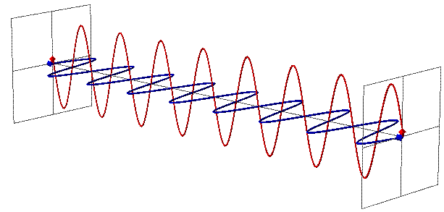
Βασικά στοιχεία για την
Ηλεκτρομαγνητική θεωρία

Slide 33
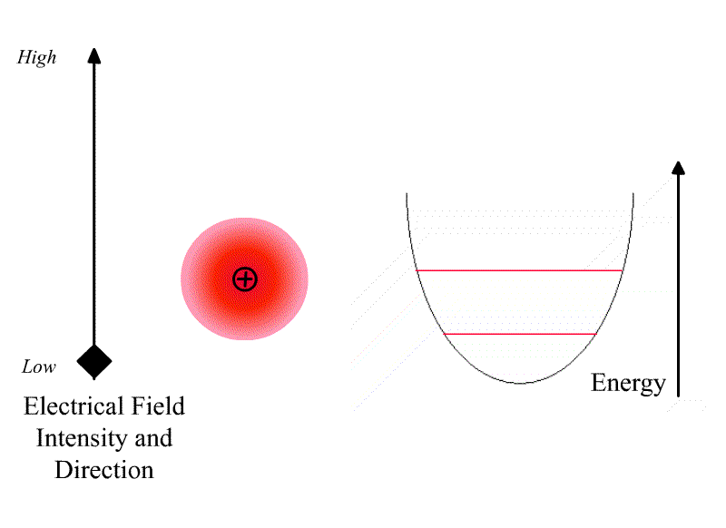
Ένα Ηλεκτρομαγνητικό κύμα παράγεται όταν ένα ηλεκτρικό φορτίο επιταχύνεται.
Ενέργεια
Ένταση και Κατεύθυνση Ηλεκτρικού Πεδίου

Slide 34
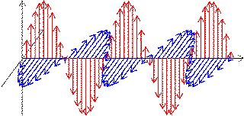
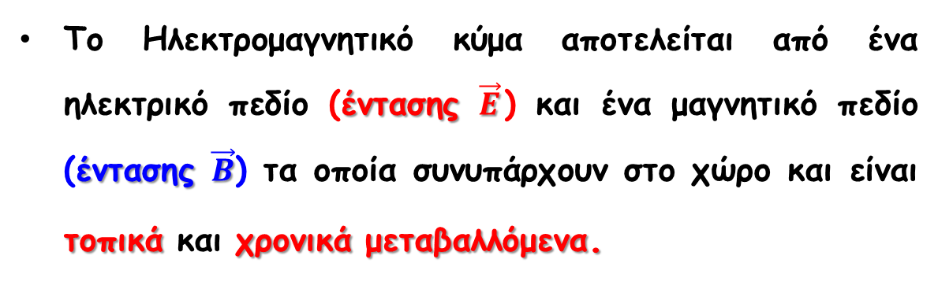
Το Ηλεκτρομαγνητικό κύμα αποτελείται από ένα ηλεκτρικό πεδίο (έντασης $\vec{E}$) και ένα μαγνητικό πεδίο (έντασης $\vec{B}$) τα οποία συνυπάρχουν στο χώρο και είναι τοπικά και χρονικά μεταβαλλόμενα.

Slide 35
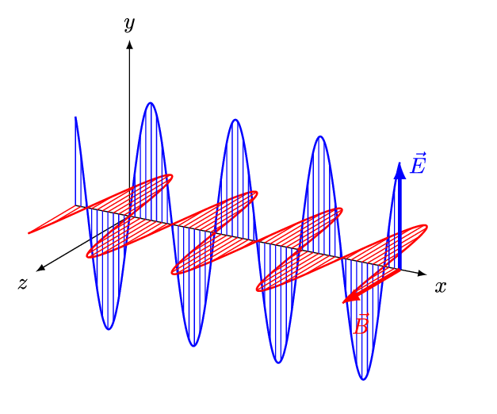
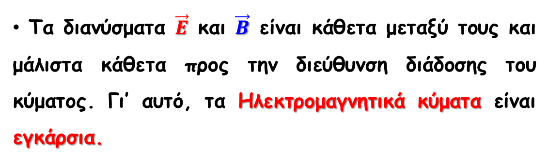
Τα διανύσματα $\vec{E}$ και $\vec{B}$ είναι κάθετα μεταξύ τους και μάλιστα κάθετα προς την διεύθυνση διάδοσης του κύματος. Γι’ αυτό, τα Ηλεκτρομαγνητικά κύματα είναι εγκάρσια.
c

Slide 36
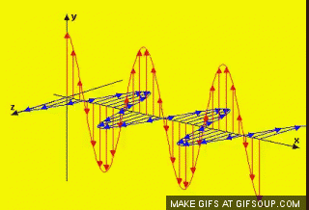
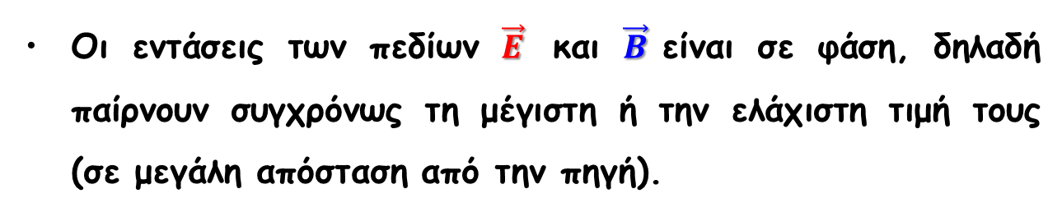
Οι εντάσεις των πεδίων $\vec{E}$ και $\vec{B}$είναι σε φάση, δηλαδή παίρνουν συγχρόνως τη μέγιστη ή την ελάχιστη τιμή τους (σε μεγάλη απόσταση από την πηγή).

Slide 37
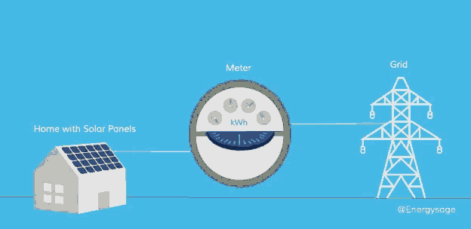
Τα δύο πεδία διαδίδονται στο χώρο με την ίδια ταχύτητα.
Το φως μεταφέρει ενέργεια.
μετρητής
δίκτυο
σπίτι με ηλιακά πάνελ

Slide 38
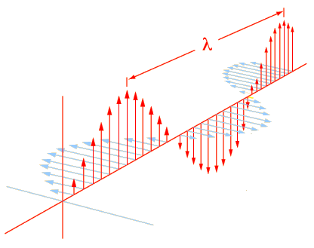
Ένα χαρακτηριστικό στιγμιότυπο ηλεκτρομαγνητικού κύματος (σε μεγάλη απόσταση από την πηγή) είναι το παρακάτω.
Ηλεκτρικό πεδίο
c
Μαγνητικό πεδίο

Slide 39
Τα Ηλεκτρομαγνητικά κύματα διαδίδονται στο κενό (και στον αέρα) με σταθερή ταχύτητα c = 3.10⁸ m/s.
Σε κάθε άλλο μέσο διαδίδονται με ταχύτητα μικρότερη αυτής.
Για τα Ηλεκτρομαγνητικά κύματα ισχύει η εξίσωση της κυματικής
c = f . λ
όπου c η ταχύτητα του κύματος,
f η συχνότητα του κύματος,
λ το μήκος κύματος.

Slide 40
Παρακάτω δίνονται μερικές διευθύνσεις όπου μπορείτε να βρείτε αναρτήσεις με θέμα “Η φύση του φωτός”.
Παρουσίαση ppt από τον Μανώλη Ψαρουδάκη στο ιστολόγιο “Περί Φυσικής” εδώ.
Παρουσίαση ppt από το ΕΚΦΕ Λακωνίας εδώ.
“Τι είναι ΦΩΣ;” Aπό τον Ανδρέα Ι. Κασσέτα εδώ.
“Μια μικρή ιστορία του φωτός” από τον Γ. Κατσικογιώργο εδώ.
Animation με το πείραμα της Διπλής σχισμής εδώ και κάτι παρόμοιο από τον Σταύρο Λουβερδή εδώ.
Με αφορμή την ανακήρυξη του 2015 ως Έτος Φωτός, ένα κείμενο από τον Α. Αραβαντινό εδώ.
“Η ιστορία του φωτός”, ppt από τον Πάνο Μουρούζη, εδώ.
Ερωτήσεις και Ασκήσεις από το Υλικό Φυσικής-Χημείας εδώ.

Slide 41
Ερωτήσεις στη Φύση του Φωτός με το πρόγραμμα Hot Potatoes …αλλά και πολλές άλλες ερωτήσεις εδώ.
(Οι ερωτήσεις είναι για το σύνολο του 3^{ου} Kεφαλαίου με θέμα “ΤΟ ΦΩΣ”)

Slide 42
Εφαρμογές

Slide 43
Ερωτήσεις από το σχολικό βιβλίο
( από σελ. 171 )

Slide 44
1. Οι αστρονόμοι ισχυρίζονται ότι η σημερινή εικόνα ενός γαλαξία στο τηλεσκόπιο αφορά κάποια στιγμή του παρελθόντος του. Πώς εξηγείτε αυτό τον ισχυρισμό;
2. Τι είναι το φως σύμφωνα με τη θεωρία του Maxwell;

Slide 45
Ερωτήσεις εκτός του σχολικού βιβλίου

Slide 46
1. Λέγοντας "το φως έχει διπλή φύση" εννοούμε ότι
α. απορροφάται και εκπέμπεται.
β. αλληλεπιδρά με θετικά και αρνητικά φορτισμένα σωματίδια.
γ. συμπεριφέρεται ως κύμα και ως σωματίδιο.
δ. είναι συνδυασμός ηλεκτρικού και μαγνητικού κύματος.
2. Το κυματικό μοντέλο για το φως προτάθηκε πρώτα από τον
α. Maxwell. β. Newton.
γ. Huygens. δ. Planck.

Slide 47
3. Η περίοδος ενός κύματος είναι 4s. Τότε η συχνότητα είναι
α. 0,25Hz. β. 0,5Hz. γ. 1Hz. δ. 10Hz.
4. Σύμφωνα με την ηλεκτρομαγνητική θεωρία του Μaxwell το ηλεκτρομαγνητικό κύμα παράγεται, όταν ένα ηλεκτρικό φορτίο
α. ηρεμεί.
β. κινείται ευθύγραμμα και ομαλά.
γ. επιταχύνεται.
δ. όλα τα παραπάνω.

Slide 48
5. Αν η ταχύτητα ενός ηλεκτρομαγνητικού κύματος είναι 3.10⁸ m/s και η συχνότητά του 5.10¹⁴ Hz, τότε το μήκος κύματος είναι ίσο με
α. 300nm. β. 500nm. γ. 600nm. δ. 6000nm.
Δίνεται: 1nm = 10⁻⁹ m.
6. Ο Αϊνστάιν δεχόμενος τη σωματιδιακή φύση του φωτός ερμήνευσε το
α. φαινόμενο της συμβολής.
β. φαινόμενο της περίθλασης.
γ. φωτοηλεκτρικό φαινόμενο.
δ. φαινόμενο της πόλωσης.

Slide 49
7. Σε ηλεκτρομαγνητικό κύμα που διαδίδεται στο κενό τα διανύσματα της έντασης του ηλεκτρικού πεδίου και της έντασης του μαγνητικού πεδίου
α. σχηματίζουν μεταξύ τους τυχαία γωνία.
β. είναι μεταξύ τους παράλληλα.
γ. σχηματίζουν μεταξύ τους γωνία που εξαρτάται από τη συχνότητα του κύματος.
δ. είναι μεταξύ τους κάθετα.

Slide 50
8. Η θεωρία των κβάντα
α. κατέρριψε την ηλεκτρομαγνητική θεωρία του Maxwell.
β. δέχεται ότι κάθε άτομο απορροφά και εκπέμπει ενέργεια κατά συνεχή τρόπο.
γ. δέχεται ότι η ενέργεια των φωτονίων είναι ανεξάρτητη από τη συχνότητά τους.
δ. ερμηνεύει φαινόμενα που σχετίζονται με την αλληλεπίδραση της φωτεινής ακτινοβολίας με την ύλη.

Slide 51
9. Ο Planck εισήγαγε τη θεωρία των κβάντα φωτός, για να ερμηνεύσει
α. το φαινόμενο της συμβολής του φωτός.
β. το φαινόμενο της περίθλασης του φωτός.
γ. το φαινόμενο της πόλωσης.
δ. την ακτινοβολία που παράγει ένα θερμαινόμενο σώμα.
10. Η ηλεκτρομαγνητική θεωρία του Maxwell
α. ερμηνεύει πλήρως το φωτοηλεκτρικό φαινόμενο.
β. δέχεται τη σωματιδιακή φύση του φωτός.
γ. ερμηνεύει τα γραμμικά φάσματα των αερίων.
δ. αποδεικνύει ότι, όταν ένα ηλεκτρικό φορτίο ταλαντώνεται, δημιουργεί ηλεκτρομαγνητικό κύμα.

